Slide 1
Оңтүстік Қазақстан Облысы, Ордабасы ауданы, Шұбарсу ауылы “Ынтымақ” негізгі орта мектебі коммуналдық мемлекеттік мекемесінің мұғалімі Темирова Айнаш Калдарбековна
Comparing the systems of education in GB and Kazakhstan
Мақсат:
Ұлыбритания мен Қазақстанның саяси әлеуметтік дамуын меңгертемін шығармашылық қабілетін қалыптастырамын.
Нәтиже:
Ұлыбритания мен Қазақстанның саяси әлеуеметтік дамуын меңгерді, оқушылардың шығармашылық қабілеттері қалыптасты.

Slide 2
Сабақтың тақырыбы: | Comparing the systems of education in GB an Kazakhstan
Жалпы мақсаты: | Ұлы Британия мен Қазакстанның саяси элеуметтік дамуы туралы меңгерту.Оқушылардың ой өрісін дамыту. Ерекше қабілет туралы сөйлеседі. Нәтижесін топтық жұмыста көрсете отырып қорғау
Модульдердің кіріктірілуі: | АКТ –ны қолдану, СТО,бағалау Оқыту мен оқудағы жаңа тәсілдер.
Күтілетін нәтиже : | Тақырыпты меңгереді практикамен ұштастыра алады
Бағалау түрі: | Формативті бағалау, суммативті бағалау
Сілтеме : | 8 сынып оқулық,стикерлер,желім түрлі түсті қағаздар,маркер,постер

Slide 3
Мұғалімнің іс -әрекеті | Оқушылардың іс -әрекеті | Түсіндірмелер
І. Ұйымдастыру кезеңі а) Сәлемдесу, түгелдеу,назарын сабаққа аудару б) Үй тапсырмасын акварумдегі балықтар жаттығу арқылы үй тапсырмасын сұраймын. в) Оқушылардың сабаққа деген мотивациясын білу,сабақтың мақсатын,кезеңдерін айқындау г)Оқушыларды топтарға бөлу | -Оқушыларды елдердің атымен бөлінеді. 1 Қазақстан 2 Ұлы Британия Канада . Әр оқушы өзіне қойылған сұрақты мысал келтіру арқылы түсіндіреді. - Берілген тапсырманы орындайды. | -Оқү құралдарын дайындау -Сабақтын мақсаты мен кезеңдерімен танысу -Мәтінді пішімдеу -Мәтінді дайындау -Мәтінді баспадан шығару
Нәтиже: Тақырып бойынша өз бетінше ізденіп топтық жұмысқа үлестерін қосады.Жаңа сөздерді меңгереді. Диалогты оқыту ,"Миға шабуыл" әдісін қолдана отырып сұраққа жауап бере алады. | Оқушылар өз бетінше ізденуге, ойын еркін түрде жеткізуге дағдыландыру. Берілген тапсырмаларды тақтада,дәптерде,топта жасап үйренеді. | Оқушылар өздеріне берілген тапсырмаларды сыни тұрғыдан ойлау арқылы түсіндіру.Постер жасау,қорғау,мәтінмен жұмыс,жаттығу жасау
Құрал -жабдықтар: тақта,бор,табыс критерийі, оқулық, бағалау парақшалары,сөздік дәптер. | Слайд,постер, үлестірме қағаздар | Өткен тақырыпқа тапсырма беріледі.
Сілтеме: | Интернет ресурстары, 8 сынып оқулығы | Керекті мәлімет аламыз
Үйге тапсырма: Ех.7 р74 | Жаттығуды дәптерде орындап келеді | Жаңа сөздерді жаттау

Slide 4
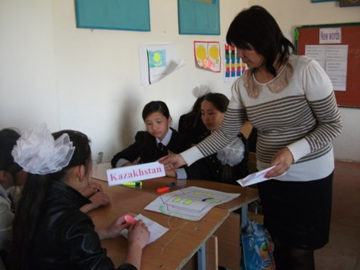
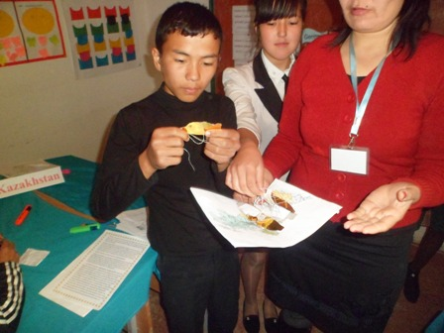
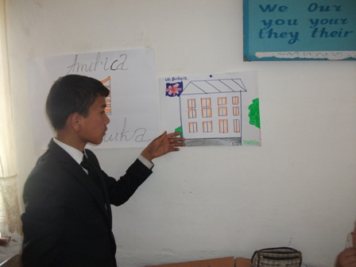
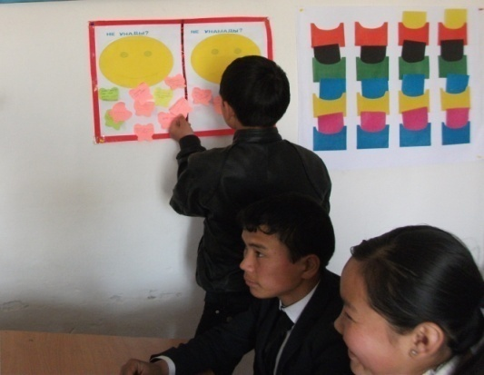
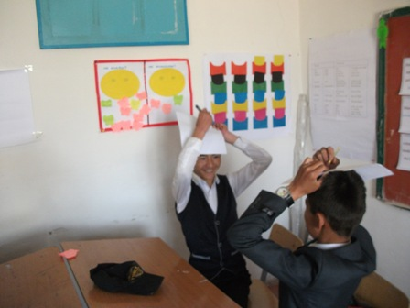
Қолданылған әдіс-тәсілдер
Ұйымдастыру кезеңі:Топқа бөлу.
Үй тапсырмасы: аквариумдағы
балықтар.
Жаңа сабақ: постермен жұмыс. Диалог. Сергіту сәті.
Қорытынды:
Бағалау, Рефлексия

Slide 5
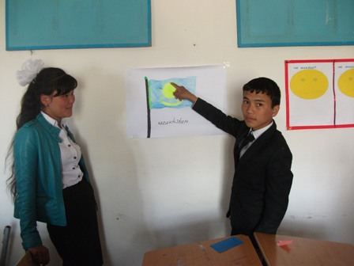
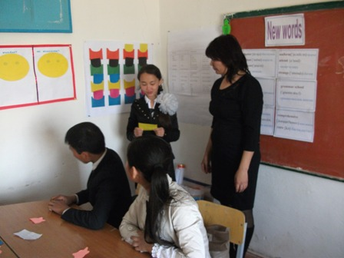
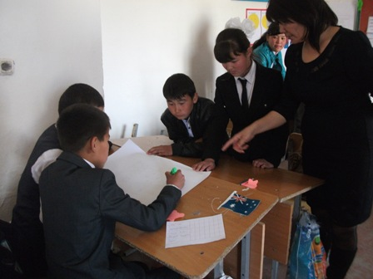
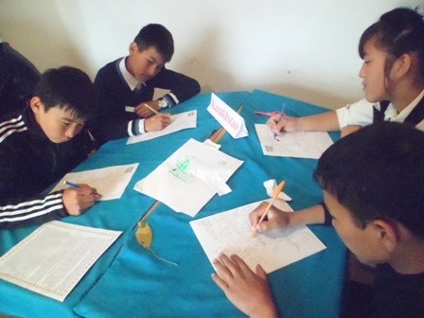
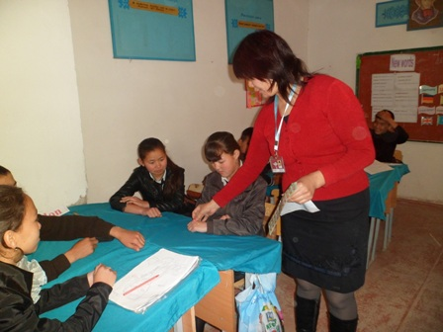
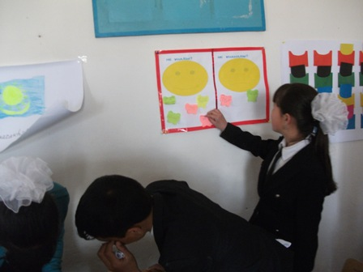
А - оқушы
В-оқушы
С-оқушы

